Slide 1
DẠY LẬP TRÌNH HIỆU QUẢ VỚI C/C++
Vũ Tấn hưng
Nguyễn ngọc vinh
https://bit.ly/307Cbu6

Slide 2
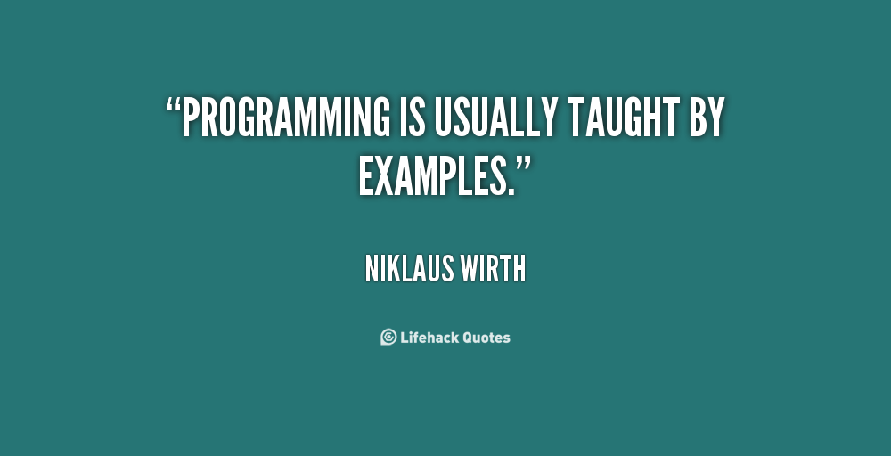
Cách tiếp cận

Slide 3
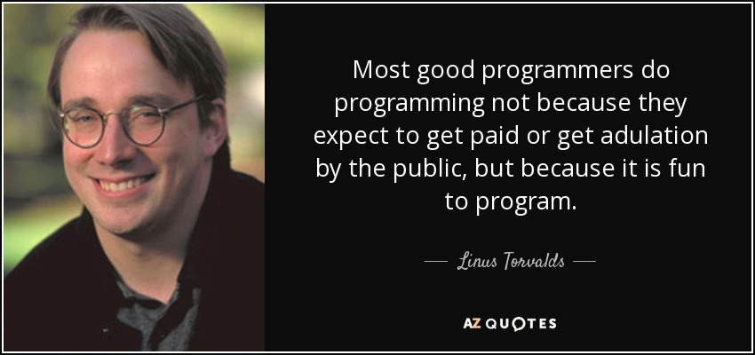

Slide 4
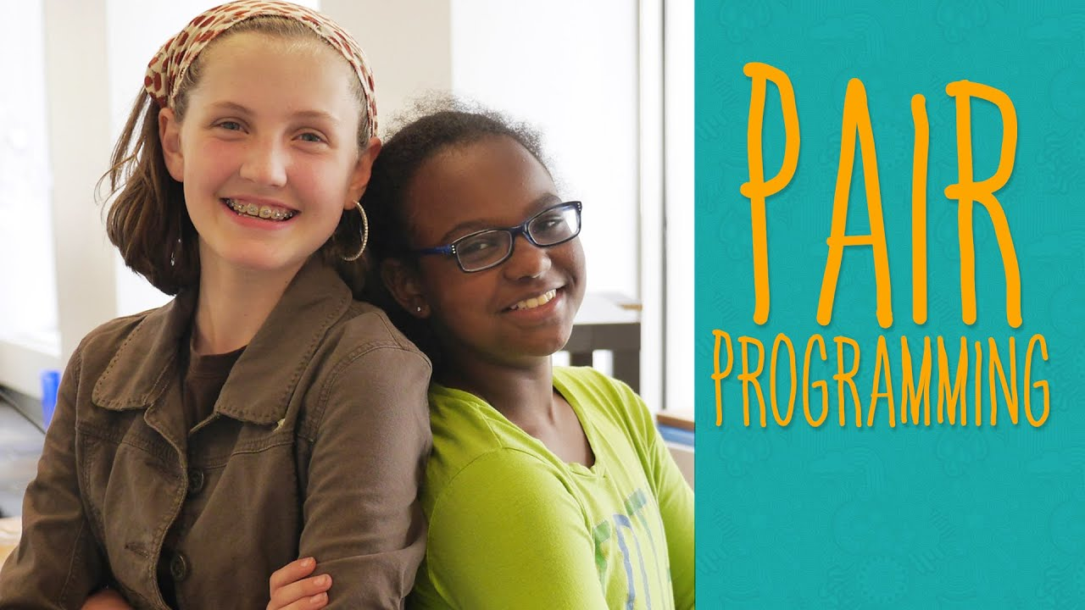
Làm việc nhóm

Slide 5

Làm việc nhóm – programming contest

Slide 6


Slide 7
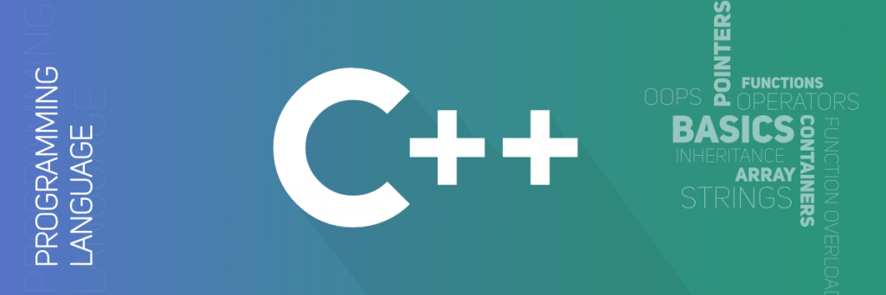

Slide 8
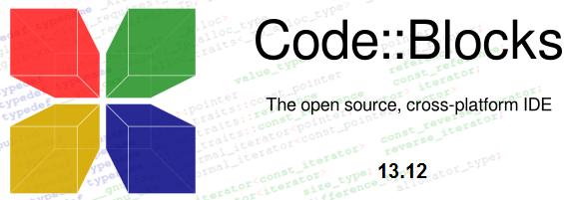

Slide 9
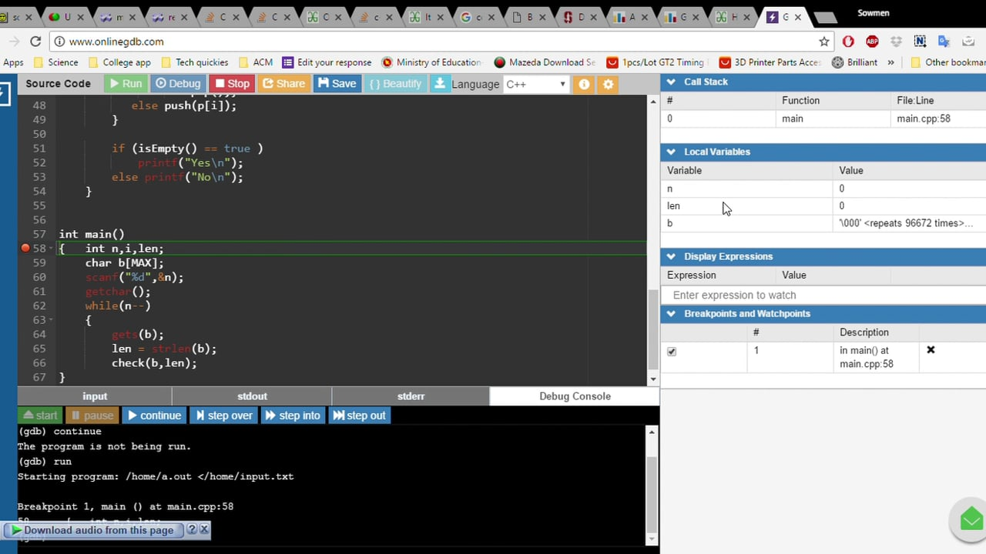

Slide 10
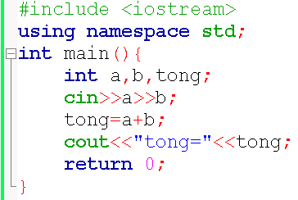
Chương trình C++ đơn giản
dùng thư viện iostream
sử dụng không gian tên std
hàm main
khai báo biến a, b, tong kiểu int
nhập giá trị cho 2 biến a,b
gán giá trị a+b cho tong
xuất kết quả tong=<giá trị tong>
trả về giá trị 0 cho hàm main
Kết quả chạy chương trình:
2 3
tong=5

Slide 11
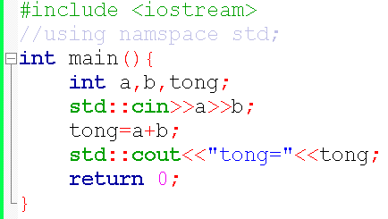
Chương trình C++ đơn giản
dùng thư viện iostream
không dùng không gian tên std
phải dùng std::cin
phải dùng std:cout
Kết quả chạy chương trình:
2 3
tong=5

Slide 12
Biến
Khái niệm:
Biến là một vùng nhớ nào đó trong máy tính dùng để lưu trữ giá trị. Giá trị của biến có thể thay đổi.
Mỗi vùng nhớ biến có một địa chỉ xác định.
Cú pháp: <kiểu> <tên biến>;
<kiểu> <tên biến 1>, <tên biến 2>...;
Ví dụ:
int a,b;
char c;
float d;

Slide 13
Biến
Khai báo và khởi tạo giá trị ban đầu
Biến có thể được khởi tạo giá trị ban đầu trong phần khai báo biến.
Cú pháp: <kiểu> <tên biến>=<giá trị>;
Ví dụ:
int a=7,b=9;
char c=‘A’;
float d=2.1;

Slide 14
Hằng
Khái niệm:
Hằng là đại lượng có giá trị không thay đổi được trong suốt quá trình thực hiện chương trình
Cú pháp
const <kiểu> <tên hằng>=<giá trị>;
hoặc
#define <tên hằng> <giá trị>
Ví dụ:
#define PI 3.14 //Không có ;
const double PI=3.14;

Slide 15
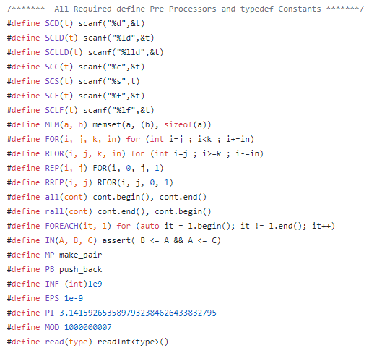

Slide 16
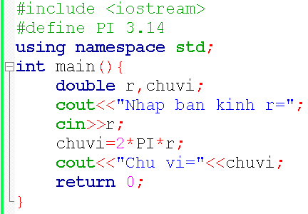
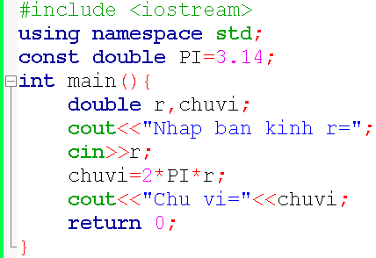
Hằng
Kết quả chạy chương trình:
Nhap ban kinh r=7
Chu vi=43.96

Slide 17
Các kiểu dữ liệu cơ sở
Kiểu số nguyên có dấu:
n bit có dấu: –2^{n – 1} … +2^{n – 1} – 1
Kiểu (Type) | Độ lớn (Byte) | Miền giá trị (Range)
char | 1 | -128...127
short | 2 | –32,768 … +32,767
int | 4 | –2,147,483,648 … +2,147,483,647
long | 4 | –2,147,483,648 … +2,147,483,647
long long | 8 | -9,223,372,036,854,775,808 ... 9,223,372,036,854,775,807

Slide 18
Các kiểu dữ liệu cơ sở
Kiểu số nguyên không dấu:
n bit không dấu: 0 … 2^{n} – 1
Kiểu (Type) | Độ lớn (Byte) | Miền giá trị (Range)
unsigned char | 1 | 0...255
unsigned short | 2 | 0 … 65,535
unsigned int | 4 | 0 … 4,294,967,295
unsigned long | 4 | 0 … 4,294,967,295
unsigned long long | 8 | 0 ... 18,446,744,073,709,551,615

Slide 19
Các kiểu dữ liệu cơ sở
Kiểu số thực:
Ví dụ: 17.06 = 1.706*10¹
Kiểu (Type) | Độ lớn (Byte) | Miền giá trị (Range)
float | 4 | 3.4*10^{–38} … 3.4*10³⁸
double | 8 | 1.7*10^{–308} … 1.7*10³⁰⁸
long double | 10 | 3.4*10⁻⁴⁹³² đến 1.1*10⁴⁹³²
float chính xác đến 7 số lẻ.
double chính xác đến 19 số lẻ.

Slide 20
Các kiểu dữ liệu cơ sở
Kiểu luận lý:
false (sai): giá trị 0.
true (đúng): giá trị khác 0, thường là 1
Kiểu (Type) | Độ lớn (Byte) | Miền giá trị (Range)
bool | 1 | 0 và 1
Ví dụ
0 (false), 1 (true), 2 (true), 2.5 (true)
1 > 2 (0, false), 1 < 2 (1, true)

Slide 21
Các kiểu dữ liệu cơ sở
Kiểu ký tự:
lưu mã ASCII của 256 ký tự
gồm 2 loại có dấu và không dấu
Kiểu (Type) | Độ lớn (Byte) | Miền giá trị (Range)
char | 1 | -128...127
unsigned char | 1 | 0...255
Ví dụ
Lưu số 65 tương đương với ký tự ‘A’…
Lưu số 97 tương đương với ký tự ‘a’.

Slide 22
Ví Dụ
#include <iostream>
int main()
{
char ch1='a';
std::cout << ch1<<"\n";
char ch2=98;
std::cout << ch2<<"\n";
int i(ch1);
std::cout << i<<"\n";
std::cout << static_cast<int>(ch2) << '\n';
return 0;
}

Slide 23
Biểu thức
Khái niệm:
Tạo thành từ các toán tử (Operator) và các toán hạng (Operand).
Toán tử tác động lên các giá trị của toán hạng và cho giá trị có kiểu nhất định.
Toán tử: +, –, *, /, %….
Toán hạng: hằng, biến, lời gọi hàm...
Ví dụ:
2 + 3, a / 5, (a + b) * 5, …

Slide 24
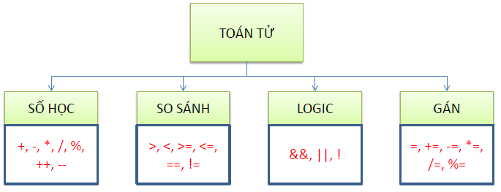
Toán tử

Slide 25
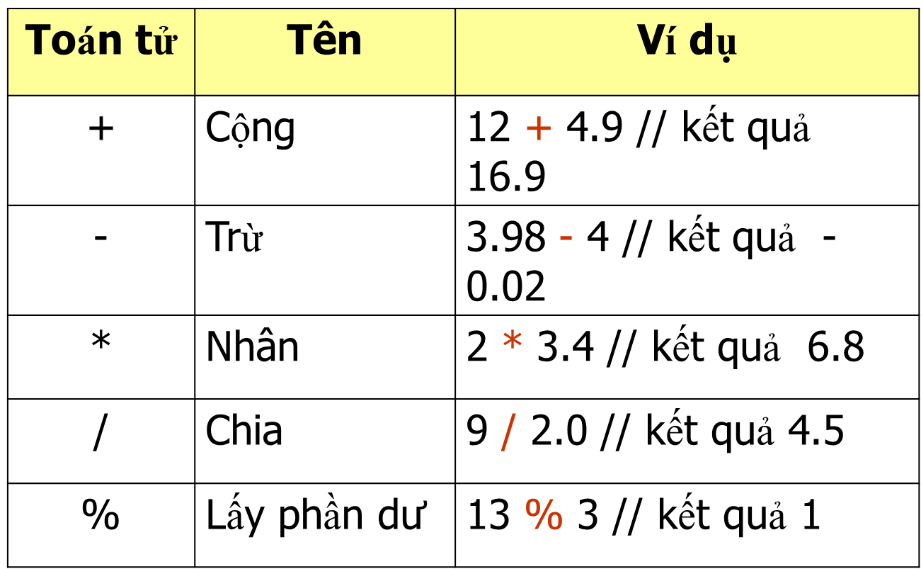
Toán tử số học

Slide 26
Toán tử số học
Khi tử số và mẫu số của phép chia là số nguyên thì đó là phép chia nguyên nên phần dư của phép chia nguyên bị cắt bỏ.
Ví dụ: 5/2 cho kết quả là 2.
Toán tử lấy phần dư % (modulus operator) chỉ áp dụng với số nguyên.
Ví dụ: 5%2 cho kết quả là 1.

Slide 27
Toán tử gán (=)
Khái niệm
Gán giá trị cho biến.
Cú pháp
<biến> = <giá trị>;
<biến> = <biến>;
<biến> = <biểu thức>;
Có thể thực hiện liên tiếp phép gán.
Ví dụ:
int a, b, c, d, e;
a=3; b=a+1; c=3*b;
d=a=b=c;
#include <iostream>
int main()
{
int a, b, c, d, e;
a=3; b=a+1; c=3*b;
d=a=b=c;
std::cout << d <<"\t"<< a <<"\t"<< b <<"\t"<< c <<"\t";
}

Slide 28
Toán tử gán phức hợp
Toán Tử | Ví dụ | Tương đương với
+= | a += 25 | a = a + 25
-= | a -= 25 | a = a – 25
*= | a *= 25 | a = a * 25
/= | a /= 25 | a = a / 25
%= | a %= 25 | a = a % 25

Slide 29
Toán tử ++ và --
++ (tăng 1 đơn vị), -- (giảm 1 đơn vị)
Đặt trước toán hạng
Ví dụ ++x hay --x: thực hiện tăng/giảm trước.
Đặt sau toán hạng
Ví dụ x++ hay x--: thực hiện tăng/giảm sau.
Ví dụ:
x = 10; y = x++; // y = 10 và x = 11
x = 10; y = ++x; // x = 11 và y = 11

Slide 30
Toán tử quan hệ
So sánh 2 biểu thức với nhau
Cho ra kết quả 0 (hay false nếu sai) hoặc 1 (hay true nếu đúng)
==, !=, >, <, >=, <, <=
Ví dụ:
s1 = (1 == 2); s2 = (1 != 2);
s3 = (1 > 2); s4 = (1 >= 2);
s5 = (1 < 2); s6 = (1 <= 2);

Slide 31
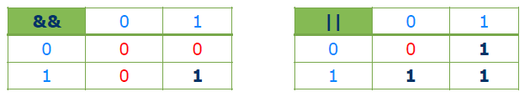
Toán tử luận lý
Kết hợp nhiều biểu thức quan hệ với nhau.
&& (and), || (or), ! (not)
Ví dụ:
s1 = (1 > 2) && (3 > 4);
s2 = (1 > 2) || (3 > 4);
s3 = !(1 > 2);

Slide 32
Toán tử điều kiện
Đây là toán tử 3 ngôi (gồm có 3 toán hạng)
<biểu thức 1> ? <biểu thức 2> : <biểu thức 3>
<biểu thức 1> đúng thì giá trị là <biểu thức 2>.
<biểu thức 1> sai thì giá trị là <biểu thức 3>.
Ví dụ:
s1 = (1 > 2) ? 2912 : 1706;
int s2 = 0;
1 < 2 ? s2 = 2912 : s2 = 1706;

Slide 33
Nhập xuất dữ liệu từ bàn phím dùng cin, cout
Phải khai báo sử dụng thư viện iostream
Nhập dữ liệu dùng hàm cin
Cú pháp:
cin>>biến;
cin>>biến 1>>biến 2>>...>>biến n;
Xuất dữ liệu dùng hàm cout
Cú pháp:
cout<<biểu thức;
cout<<biểu thức 1<<biểu thức<<...<<biểu thức n;
Trong đó: Biểu thức có thể chứa biến, hằng, hay kết quả trả về của một hàm.

Slide 34
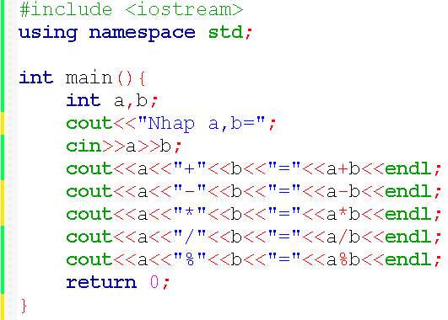
Nhập xuất dữ liệu từ bàn phím dùng cin, cout
Kết quả :
Nhap a,b=5 2
5+2=7
5-2=3
5*2=10
5/2=2
5%2=1

Slide 35
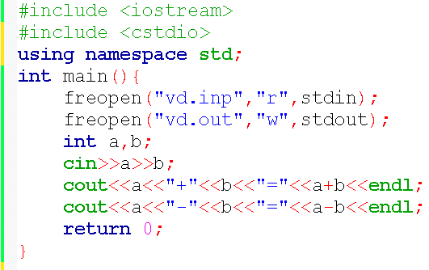
Nhập xuất dữ liệu từ file dùng freopen, cin, cout
Phải khai báo sử dụng thư viện fstream hoặc cstdio
Đọc dữ liệu từ file
Cú pháp: freopen(filename, “r”, stdin);
Ghi dữ liệu ra file
Cú pháp: freopen(filename, “w”,stdout);
Trong đó: filename là địa chỉ file mục tiêu, “r” và “w” tương ứng chế độ đọc và chế độ ghi
vd.inp | vd.out
9 7 | 9+7=16 9-7=2

Slide 36
Câu lệnh If
Dạng thiếu:
if (điều kiện)
{
<khối lệnh> ;
}
Nếu điều kiện cho kết quả đúng (khác không) thì thực hiện <khối lệnh>.
Dạng đủ:
if (điều kiện)
{
<khối lệnh 1> ;
}
else <khối lệnh 2>;
Nếu điều kiện cho kết quả đúng (khác không) thì thực hiện <khối lệnh 1>, ngược lại thực hiện <khối lệnh 2>

Slide 37
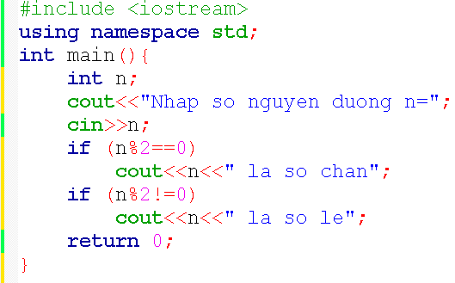
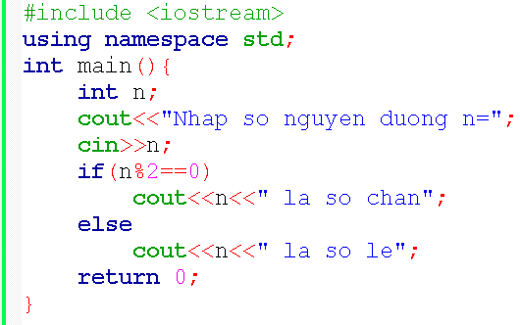
Câu lệnh If
Kết quả chạy chương trình:
Nhap so nguyen duong n=3
3 la so le

Slide 38
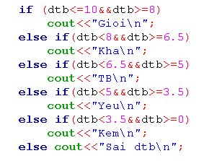
Câu lệnh If lồng nhau
Câu lệnh If thường được dùng lồng nhau để kiểm tra các điều kiện khác nhau
Khi dùng if…else lồng nhau thì else sẽ kết hợp với if gần nhất chưa có else.
Ví dụ:

Slide 39
Câu lệnh Switch
switch (biểu thức) {
case <giá trị 1>: <các câu lệnh> ;
break ;
case <giá trị 2>: <các câu lệnh> ;
break ;
………
case <giá trị n>: <các câu lệnh>;
break ;
default: <các câu lệnh>;
}
switch sẽ nhảy đến case tương ứng và thực hiện đến khi nào gặp break hoặc cuối, khi đó switch sẽ kết thúc.

Slide 40
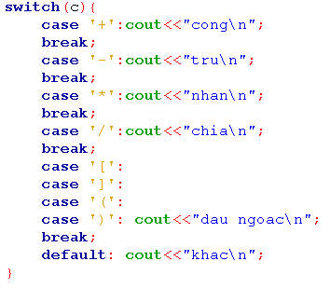
Câu lệnh Switch
Cho biết kết quả trong các trường hợp sau:
c='+' →
c='-' →
c='[' →
c=')' →
c='$' →

Slide 41
Cấu trúc lặp
Cấu trúc lặp (repetition or loop): lặp lại 1 hay nhiều lệnh cho đến khi biểu thức điều kiện có giá trị sai. Các cấu trúc lặp gồm:
for
while
do ... while.
Tuy nhiên, thứ tự thực hiện các lệnh của chương trình còn bị chi phối bởi các lệnh nhảy như continue, break.

Slide 42
Cấu trúc lặp for
Cú pháp
for(khởi đầu; điều kiện; bước nhảy) {
<khối lệnh>;
}
B1: Thực hiện <khởi đầu>.
B2: Kiểm tra <điều kiện>,
Sai (false): kết thúc.
Đúng (true): qua B3.
B3: Thực hiện <khối lệnh>
B4: Thực hiện <bước nhảy>, quay lại B2.

Slide 43
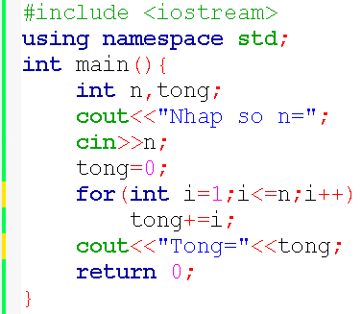
Cấu trúc lặp for
Kết quả chạy chương trình:
Nhap so n=9
Tong=45

Slide 44
Cấu trúc lặp while..., do...while
Lặp đi lặp lại việc thực hiện một câu lệnh (hoặc khối lệnh). Khi điều kiện đúng thực hiện lần lặp tiếp theo, điều kiện sai thì dừng vòng lặp.
Cú pháp:
while(điều kiện) {
<khối lệnh>;
}
Mỗi lần lặp thực hiện kiểm tra điều kiện trước.
do {
<khối lệnh>;
} while(điều kiện);
Mỗi lần lặp thực hiện kiểm tra điều kiện sau.

Slide 45
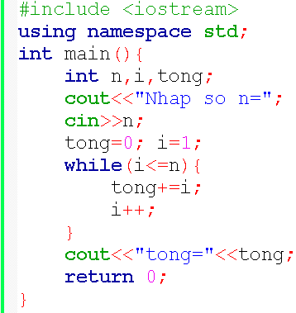
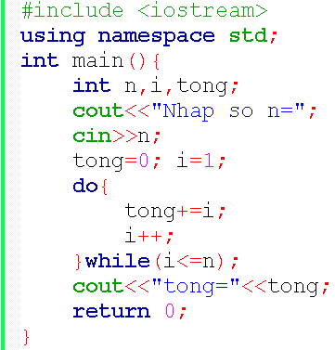
Cấu trúc lặp while..., do...while
Kết quả chạy chương trình:
Nhap so n=9
tong=45

Slide 46
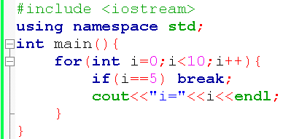
Câu lệnh break
Lệnh break dùng để thoát khỏi một cấu trúc lặp for, while, do...while hoặc cấu trúc điều kiện switch.
Kết quả:
i=0
i=1
i=2
i=3
i=4

Slide 47
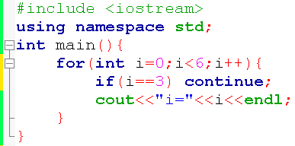
Câu lệnh continue
Lệnh continue dùng để kết thúc vòng lặp hiện tại và bắt đầu vòng lặp tiếp theo.
Lệnh continue chỉ được dùng trong thân các cấu trúc lặp như for, while, do...while.
Câu lệnh continue thường đi kèm với câu lệnh if.
Kết quả:
i=0
i=1
i=2
i=4
i=5

Slide 48
Mảng 1 chiều
Khai báo mảng 1 chiều
Cú pháp
<kiểu dữ liệu> <tên mảng>[số phần tử];
Ví dụ:
int a[5], b[3];
char c[6];
a
a[0]
a[1]
a[2]
a[3]
a[4]
b
c
b[0]
b[1]
b[2]
c[0]
c[1]
c[2]
c[3]
c[4]
c[5]

Slide 49
Mảng 1 chiều
Khai báo mảng 1 chiều và gán giá trị ban đầu.
Cú pháp
<kiểu dữ liệu> <tên mảng>[số phần tử]={giá trị 1, giá trị 2,..., giá trị n};
<kiểu dữ liệu> <tên mảng>[]={giá trị 1, giá trị 2,..., giá trị n};
Ví dụ:
int b[7] = {2,3,7}; //mảng b có 7 phần tử
//b[0]=2, b[1]=3, b[2]=7
int a[] = {2,4,6,8,10}; //mảng a có 5 phần tử
//a[0]=2, a[1]=4, a[2]=6, a[3]=8, a[4]=10

Slide 50
Mảng nhiều chiều
Khai báo mảng nhiều chiều
Cú pháp
<kiểu dữ liệu> <tên mảng>[n₁][n₂]...[n_{k}];
n₁,n₂,...n_{k}: số phần tử của mỗi chiều
<tổng số phần tử>= n₁*n₂*...*n_{k}
Bộ nhớ=sizeof(kiểu dữ liệu)*<tổng số phần tử>
Ví dụ: int a[3][4];
Bộ nhớ=4*12=48(bytes)
a | 0 | 1 | 2 | 3
0
1
2

Slide 51
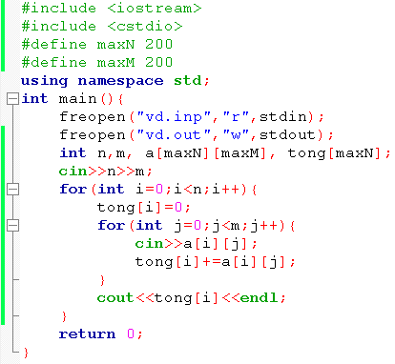
Ví dụ mảng 1 chiều, 2 chiều
vd.inp | vd.out
6 3 2 5 6 1 7 8 2 3 4 1 8 9 6 7 7 5 4 4 | 13 16 9 18 20 13

Slide 52
Kiểu chuỗi trong C++
Xử lý chuỗi thông qua lớp string.
Khai báo #include<string> để sử dụng thư viện string.
Cú pháp:
string <tên biến>;
string <tên biến>=<Hằng chuỗi>;
Ví dụ:
string ho="Nguyen", ten="Nam", diachi;

Slide 53
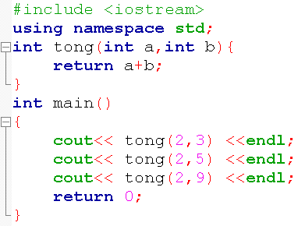
Khái niệm hàm
Hàm là một khối các câu lệnh:
có tên.
thực hiện một nhiệm vụ nhất định
có thể được gọi thực hiện ở nhiều nơi
Để sử dụng hàm, cần thực hiện hai bước:
B1: Khai báo hàm.
B2: Gọi hàm.
khai báo hàm
Kết quả :
5
7
11
gọi hàm

Slide 54
Khai báo hàm
Cú pháp
<kiểu trả về> <tên hàm>([<danh sách tham số>])
{
<các câu lệnh>
[return <giá trị>;]
}
Trong đó
<kiểu trả về>: kiểu bất kỳ của C\C++ (char, int, long, float,…). Nếu không trả về thì là void.
<tên hàm>: theo quy tắc đặt tên định danh.
<danh sách tham số>: tham số hình thức đầu vào giống khai báo biến, cách nhau bằng dấu ,
<giá trị> : trả về cho hàm qua lệnh return.

Slide 55
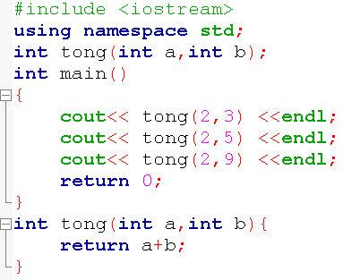
Khai báo hàm
Hàm phải được khai báo trước khi được gọi.
Có thể sử dụng tiêu đề (nguyên mẫu) hàm trước khi gọi, và khai báo hàm đầy đủ sau đó.

Slide 56
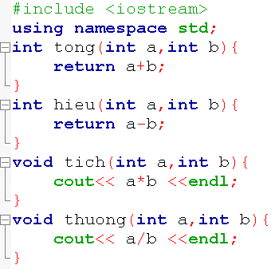
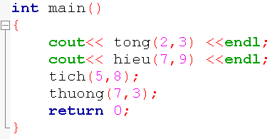
Gọi hàm
Hàm chỉ được thực thi khi trong chương trình có một lời gọi đến hàm đó.
Cú pháp
<Tên hàm>([Danh sách các tham số])
gọi hàm
Trong chương trình có 4 lời gọi hàm để tính tổng, hiệu, tích, thương của hai số nguyên.

Slide 57
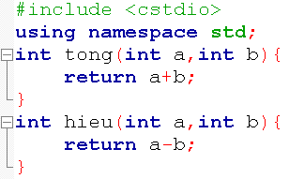
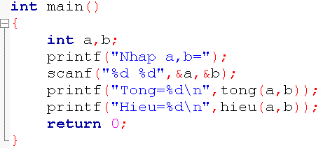
Phân loại hàm
Hàm thư viện: là những hàm đã được xây dựng sẵn. Muốn sử dụng các hàm thư viện phải khai báo thư viện chứa nó trong phần khai báo #include.
Hàm do người dùng định nghĩa.
tong, hieu là các hàm do người dùng định nghĩa.
scanf, printf là các hàm được xây dựng sẵn.

Slide 58
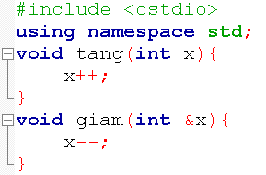
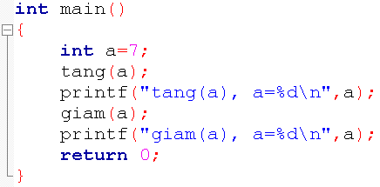
Các cách truyền tham số
Truyền giá trị
Truyền tham số cho hàm ở dạng giá trị.
Tham số không thay đổi sau khi hàm được thực thi.
Truyền tham chiếu (reference)
Truyền đối số cho hàm ở dạng tham chiếu. Bắt đầu bằng & trong khai báo.
Khi muốn thay đổi tham số truyền vào.
truyền giá trị biến a
truyền địa chỉ biến a
Kết quả :
tang(a), a=7
giam(a), a=6

Slide 59
Phần Đầu Chương Trình
PASCAL
Program NIM;
Uses crt;
C++
#include <stdio.h>
#include <conio.h>
#include <vector>
#include <string>
using namespace std;

Slide 60
KHAI BÁO BIẾN
PASCAL
Var i,j,k:integer;
m,n: longint;
a,b:real;
p,d:int64;
x:array[0..20] of longint;
y:array[1..10, 1..5] of longint;
z:array[1..15] of real;
c:char;
s:string;
C++
int i,j,k;
long m,n,x[21], y[10][5];
float a,b,z[15];
long long p,d;
char c;
string s;

Slide 61
Ghi Chú và Hằng Số
Comment
(* This is a comment *)
const
size = 100;
pi = 3.14159;
Comment
/* This is a comment */ // This is a comment
Const
#define size 100
#define pi 3.14159

Slide 62
Kiểu Bản Ghi
Var
student: record id: integer; name: array[1..10] of char; gpa: real end;
struct { int id; char name[11]; float gpa; } student;

Slide 63
LỆNH IF
Đặt điều kiện trong ngoặc
Không có then
PASCAL
if a<> b then c=c+5;
if a= b then z[i]:=0 else
begin
z[i]:= z[i]+c;
z[n-i]:=z[n-i]-c
end;
C++
if (a!=b) c+=5;
if (a==b) z[i]=0;
else
{ z[i]+=c;
z[n-i]-=c;
}
Lưu ý có ;
Lưu ý có ;

Slide 64
Vòng lặp For
PASCAL
for i:=1 to n do
begin
. . . .
end;
for j:= n downto 1 do
begin
. . . .
end;
C++
for (i=1;i<=n;i++)
{
. . . .
}
for (i=n;i>0;i--)
{
. . . .
}

Slide 65
Vòng lặp Repeat Until, While Do
PASCAL
repeat
. . . . .
until j=i;
while i<j do
begin
. . . .
end;
C++
do
{
. . . .
} while (i==j);
while (i<j)
{
. . . .
}

Slide 66
Định nghĩa kiểu
type mang= array[0..9] of real; var a: mang;
typedef float mang[10]; mang a;
type student = record id: integer; name: array[1..10] of char; gpa: real end; var someone: student;
typedef struct { int id; char name[11]; float gpa; } student;
student someone;

Slide 67
Định nghĩa Hàm (Funtion Defition)
function f(x, y: integer; z: real): real;
var
q: integer;
begin
q := sqr(x) + y;
f := q - z
end;
float f(int x, int y, float z) { int q; q = x*x + y; return q - z; }

Slide 68
Sử Dụng Hàm
Khai báo: function f: integer; ... procedure p; ... Gọi hàm: x := f; p;
Khai báo: int f() ... void p() ... Gọi hàm: x = f(); p();

Slide 69
Phép Gán
x := y x := x + y x := x - y x := x * y i := i div j x := x / y i := i mod j
x = y x += y x -= y x *= y i /= j x /= y i %= j

Slide 70
Câu lệnh Case Of / Switch
case i of 1: write('one'); 2: write('two'); 3: write('three'); 4: begin write('four'); i := 3 end otherwise write('Bad value') end;
switch (i) { case 1: printf("one"); break; case 2: printf("two"); break; case 3: printf("three"); break; case 4: printf("four"); i = 3; break; default: printf("Bad value"); }

